Slide 1
Struts 2国际化
Sys_master@163.com

Slide 2


本章内容
Struts2国际化的实现原理
  国际化资源文件
  Locale
  ResourceBundle
  I18nInterceptor
简单的struts2国际化实现过程的讲解
国际化资源文件的优先级
手动选择显示语言

Slide 3
国际化Internationalization
国际化Internationalization是使程序在不做任何修改的情况下，就可以在不同的国家或地区和不同的语言环境下，按照当地的语言和格式习惯显示字符。例如，一个数字123456.78,在法国它的书写格式是123 456,78,在德国是123.456,78,而在美国则是123,456.78.
国际化又被称为I18N,因为国际化的英文是Internationalization，它以I开头，以N结尾，中间有18个字母。
一个国际化的程序，当它运行在本地机器时，需要根据本地机器的语言和地区设置显示相应的字符，这个过程就叫做本地化(Localization),通常简称为：L10N。

Slide 4
国际化Internationalization
在JAVA中编写国际化程序主要通过两个类来完成：
  java.util.Locale类和java.util.ResourceBundle抽象类。
  Locale类用天提供本地信息，通常称它为语言环境。不同的语言，不同的国家和地区采用不同的Locale对象来表示。
  ResourceBundle类称为资源包，包含了特定于语言环境的资源对象。当程序需要一个特定于语言环境的资源时(如字符串资源),程序可以从适合当前用户语言环境的资源包中加载它。采用这种方式，可以编写独立于用户语言环境的程序代码，而与特定语言环境相关的信息则通过资源包来提供。

Slide 5
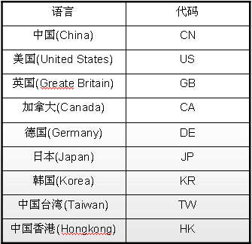
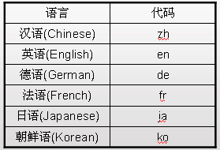
Locale类
Java.util.Locale类的常用构造方法如下：
  public Locale(String language)
  public Locale(String language,String country)
  其中language表示语言，它的取值是由ISO-639定义的小写的、两个字母组成的语言代码。
  其中country表示国家或地区，它的取值由ISO-639定义的大写的、两个字母组成的代码
左表列出了常用的ISO-639语言代码。右表列出了常用的ISO-3166国家和地区代码

Slide 6
举例
例如：应用于中国的Locale为：
  Locale locale = new Locale(“zh”,”CN”);
例如：应用于美国的Locale为：
  Locale locale = new Locale(“en”,”US”);
例如：应用于英国的Locale为：
  Locale locale = new Locale(“en”,”GB”);

Slide 7
资源包（一）
最理想的实现国际化的方法是将要显示的字符内容从程序中分离，然后统一存储到一个资源包中，当显示时，从资源包中取出和平Locale对象相一致的字符内容。在Java中， 这种资源包是由类来实现的，这个类必须要扩展java.util.ResourceBundle.
在编写国际化程序时， 要为不同的国家地区和语言编写不同的资源类，这些资源类同属一个资源系列，共享同一个基名(base name).不同语言所对应的资源类的名称为基名加上ISO-639标准的语言代码，而应用于某个特定国家或地区的资源类的名称，则是在基名和语言代码后加上ISO-3166标准的同家或地区代码。

Slide 8
资源包（一）
例如：有一个资源包系列的基名是MyResource，那么说中文的所有国家或地区共享的资源属于MyResource_zh类，中国台湾的特定资源则属于MyResource_zh_TW类。一个资源包系列可以有一个默认的资源包， 它的名字就是基名，当请求的资源包不存在时，将使用默认的资源包。
要获取某个资源包，可以调用java.util.ResourceBundle类中的静态方法getBundle(),如下：
  public static final ResourceBundle getBundle(String baseName)
  根据基名得到资源包，使用系统缺省的Locale对象。
  public static final ResourceBundle getBundle(String baseName,Locale locale)
  根据基名和Locale对象得到资源名。

Slide 9
资源包（二）
利用getBundle()方法可以得到对应于某个Locale对象的资源包，然后就可以利用ResourceBundle类的getString()方法得到相应语言版本的字符串。
  public final String getString(String key)
  从资源包中根据关键字得到字符串。
例如：
  Locale locale = new Locale(“zh”,”CN”);
  bundle = ResourceBundle. getBundle(“MyResource”,locale);
  String name = bundle.getString(“name”);
利用ResourceBundle类的getObject()方法，还可以从资源包中得到任意的对象。。
  public final Object getObject(String key)
  从资源包中根据关键字得到对象。

Slide 10
资源包（三）
假设Locale为使用中文的中国大陆地区，资源包基名为MyResource , ResourceBundle类的静态方法getBundle(String baseName)按照下列的顺序查找资源包：
  MyResource_zh_CN.class
  MyResource_zh_CN.properties
  MyResource_zh.class
  MyResource_zh.properties
  MyResource.class
  MyResource.properties

Slide 11
消息格式化
在资源文件中的消息文本可以带有参数，例如：
  greeting={0},欢迎学习struts2.
  花括号中的数字是一个占位符，可以被动态的数据替换。在消息文本中的占位符可以使用0到9的数字，也就是说，消息文本的参数最多可以有10个。例如：
  greeting={0},欢迎学习struts2，今天是星期{1}.
要替换消息文本中的占位符，可以使用java.text.MessageFormat类，该类提供了一个静态方法format(),用来格式化带参数的文本，format() 方法定义如下：
  public static String format(String pattern,Object …arguments)

Slide 12

消息格式化
  示例
  greeting={0},欢迎学习struts2，今天是 {1}.
我们编写代码：
  Locale loc = Locale.getDefault();
  ResourceBundle bundle = ResourceBundle.getBundle(“MyResource”,loc);
  String greeting = bundle.getString(“greeting”);
  Object[] obj = {"张三",new java.util.Date()};
  String msg = MessageFormat.format(greeting,obj);
消息文本中的数字占位符将按照MessageFormat.format()方法参数的顺序(从第二个参数开始)而被替换，在上例中，占位符{0}被“张三”替换，{1}被new java.util.Date()所替换。此外format()方法参数的顺序是与占位符的数字顺序对应的，而不是与占位符出现在消息文本中的顺序对应

Slide 13
Struts2资源包的组织和加载方式
Struts2提供了灵活的资源包组织和加载方式，你可以为某个类提供一个资源包，也可以为某一个接口提供一个资源包，还可以为包中所有的类提供一个资源包，不同级别的资源包适用的范围的加载的顺序是不一样的。
在查找字符串时，Struts2将按照下面的顺序搜索资源包：
1)查找与调用的Action类同名的资源文件(与Action在同一个包中)。例如，Action类名为RegAction,当访问RegAction时，将首先查找RegAction.properties.
2)查找所有与Action类的基类同名的资源文件，直到Object.properties.例如，RegAction的基类为ActionSupport，那么将查找ActionSupport.properties,如果没有找到消息字符串，则继续查找ActionSupport基类，直到object.properties.

Slide 14
Struts2资源包的组织和加载方式
3)查找所有与Action类实现的接口同名的资源文件，例如，RegAction实现了Action, Validateable接口，则依次搜索Action.properties和Validateable.properties.
4)如果Action类实现了ModelDriven接口，则struts2会调用getModel()方法获得模型对象，然后以模型对象所属的类进行了类层次的查找，这将从步骤1)开始重复。
5)查找类所在的包和父包中的package.properties,直到最顶层包。例如：RegAction在com.ibm.action中，则依次查找action目录、ibm目录、com目录中的package.properties资源文件。
6)查找I18N消息key本身的层次关系。例如：某个消息key是user.label.username,如果user是Action类的某个属性，则以该属性所属的类，在它的类层次中去查找key为label.username的消息字符串，这与前面的步骤是一样的。
7)查找默认的资源包。

Slide 15
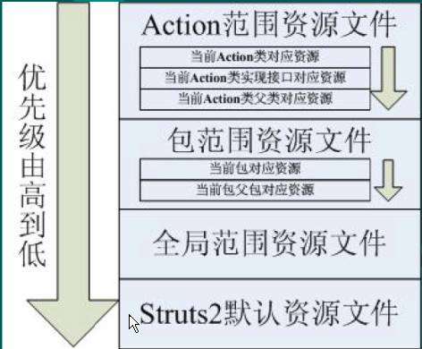
查找资源文件的优先级
你可以在struts.properties或struts.xml文件中，通过struts.custom.i18n.resources属性设置默认的资源包。例如： struts.custom.i18n.resources=com.action.ApplicationResources
这表明ApplicationResources是默认的资源包，它可以在com.ibm.action包中找到。
除了上述加载资源包的方式外，我们还可以使用struts2和i18n标签来加载特定的资源包。如果消息字符串没有在i18n标签指定的资源包中找到，则将按照上述的7个步骤进行查找。

Slide 16
在消息文本中使用参数
Struts2提供了两种在消息文本中设置参数的方式。一种是沿袭了Java中设置文本参数的方式，即使用从{0}到{9}的占位符。当使用MessageFormat类的format方法格式化消息字符串时，参数被传进来，用来替换消息文本中的占位符。另一种方式是在消息文本中使用OGNL表达式，不同于在标签的属性中使用OGNL表达式，在消息文本中使用的OGNL表达式以“${”开始，并以“}”结束，其语法格式为：${expr}.
例如：当用户登录后， 我们要向用户显示如下的欢迎信息：
  张三，你好，欢迎你的访问！

Slide 17
在消息文本中使用参数
那么我们可以在资源文件中编写如下的消息文本：
  Greeting=${username},你好，欢迎你的访问！
在登录成功页面中，使用text标签输出资源文件中的消息文本，如下所示：
  <s:text name=“greeting” />
在获取键为greeting的消息文本时，“${“和“}”中的表达式username将根据值栈自动进行计算，最终action类的username属性值将被用于替换消息文本中的”${username}”.
在消息文本中使用数字占位符可以看成是被动地接受值，而使用OGNL表达式则可以看成主动的去获取值。

Slide 18
访问国际化消息
Struts2提供了多种方式来访问资源文件中的本地化消息，以适应不同的应用场景，主要分为
  在action中访问本地化消息
  在JSP页面中访问本地化消息
  在表单标签的属性中访问本地消息
  在资源文件中访问本地消息。

Slide 19
在action中访问本地消息
Struts2在com.opensymphony.xwork2.TextProvider接口中定义了访问本地化消息的方法，ActionSupport类实现了这个接口，如果我们编写的action类继承自ActionSupport类，那么在action中就可以直接使用这些方法。这也是为什么我们在大多数的开发中，我们应该首选让action类继承ActionSupport，而不是实现Action接口。
public String getText(String aTextName)
  获取以参数aTextName为键的消息字符串，如果没有找到，则返回null.

Slide 20
在action中访问本地消息
public String getText(String aTextName, String defaultValue)
  获取以参数aTextName为键的消息字符串，如果没有找到，则返回defaultValue.
public String getText(String aTextName, List args)
  获取以参数aTextName为键的消息字符串，参数args用于替换消息字符串中的占位符，列表中的第一个元素替换占位符{0},第二个元素替换占位符{1}….,依次类推。
public String getText(String aTextName, String[] args)
获取以参数aTextName为键的消息字符串，参数args用于替换消息字符串中的占位符，数组中的第一个元素替换占位符{0},第二个元素替换占位符{1}….,依次类推。

Slide 21
在action中访问本地消息
在action中访问本地消息示例
  greeting={0},欢迎学习struts2，今天是 {1}.
在action中可以使用getText()方法按照如下调用方式获取键为greeting的消息字符串：
String msg=getText(“greeting”,new String[ ]{“张三”, new java.util.Date().toString()});

Slide 22
在JSP页面中访问本地化消息
Struts2提供了text标签，用于在JSP页面中访问本地化消息。例如：对于下面的消息文本：
  title=用户注册
在JSP页面中可以使用text标签访问键为title的消息字符串，如下所示：
  <s:text name=“title” />
如果消息文本中有参数，那么可以使用嵌套的param标签来设置参数。例如，对于下面的消息文本：
  greeting={0},欢迎学习struts2，今天是 {1}.

Slide 23
在JSP页面中访问本地化消息
在JSP页面中可以按照如下方式使用text标签：
<s:text name=“greeting”>
  <s:param value=“ ’张三’ ” />
  <s:param value=“new java.util.Date()” />
  </s:text>
Param标签的顺序对应了消息文本中的数字占位符，第一个param标签传递的参数替换占位符{0},第二个元素替换占位符{1}….,依次类推，最多可以使用10个param标签。

Slide 24
在表单标签的属性中访问本地化消息
由于struts2标签的属性可以使用OGNL表达式，而OGNL表达式又支持对类中的方法进行调用，所以在需要访问本地化消息时，如果值栈中存在着从ActionSupport类继承的action类实例，那么也可以使用getText()方法获取资源文件中的消息字符串。
在使用表单标签时，label属性的值通常都是从资源文件中获取的。在label属性中，我们可以使用getText()方法来获取消息字符串，如下所示：
  <s:textfield name=“user.username” label=“%{getText(‘username’)}” />
除了使用getText()方法外，我们还可以使用表单标签的key属性来指定消息字符串的key，该属性可以使用消息字符串来自动生成label属性的值，如下所示：
  <s:textfield name=“user.username” key=“username” />

Slide 25
在资源文件中访问本地化消息
在消息文本中可以使用OGNL表达式，当然也可以利用OGNL表达式在一个消息文本中去访问另一个本地化消息。
在资源文件中使用OGNL表达式${getText(“key”)}来访问本地化消息。有时候，一个消息文本可能需要由另一个消息文本来组成，使用OGNL表达式将给我们提供极大的便利。例如，有如下的消息文本：
  email=邮件地址
  error.email.invalid=${getText(“email”)} 格式错误
在程序运行过程中，当访问键为error.email.invalid的消息时，表达式getText(“email”)将被计算，消息文本中的“${getText(“email”)} ”将被“邮件地址”所替换。当我们需要修改键为email的消息文本时(例如，改为“邮箱地址”)，键为error.email.invalid的消息文本不需要做任何改动。

Slide 26
实例演示一
步骤：
一：建立工程myI18N，导入struts2相就的JAR包
二：配置web.xml加入struts2过滤器
三步：src建立language_en_US.properties文件加入内容：olympic=one world,one dream!
四步：src建立language_zh_CN.properties文件加入内容：olympic=同一个世界同一个梦想!
五步：配置struts.xml文件
  <constant name="struts.custom.i18n.resources" value=“language" />
六步：建立i18n.jsp页面
国际化基本名

Slide 27

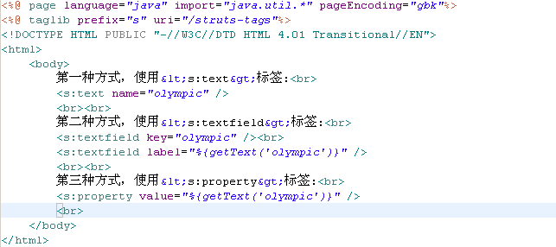
实例演示一

Slide 28
实例演示二

Slide 29
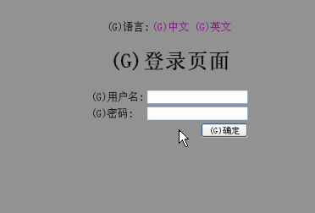
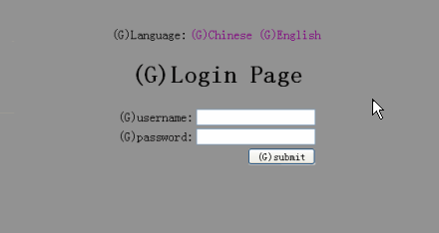

切换国际化

Slide 30
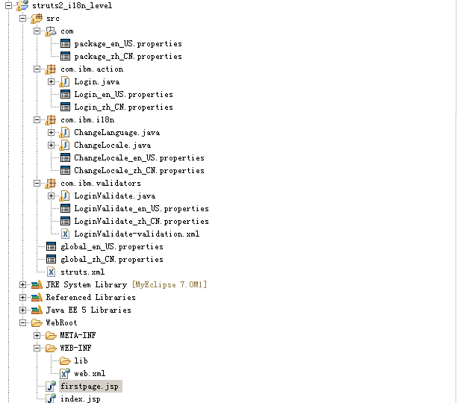
工程层次图

Slide 31
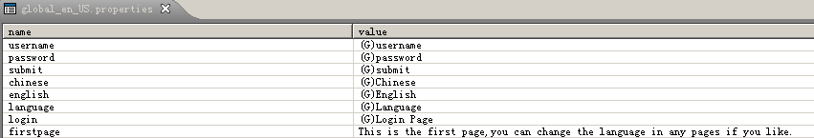
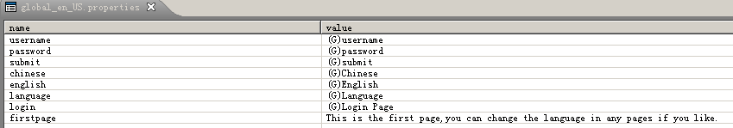
切换国际化
global__en_US.properties与global__zh_CN.properties是全局范围资源文件，应放在src下。

Slide 32


切换国际化
package__en_US.properties与package__zh_CN.properties是包范围资源文件应放在首包下

Slide 33
切换国际化
Login__en_US.properties与Login__zh_CN.properties是Action范围资源文件,应放在Login.java同一目录下

Slide 34
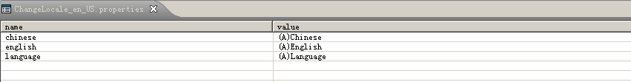

切换国际化
ChangeLocale__en_US.properties与ChangeLocale __zh_CN.properties文件

Slide 35
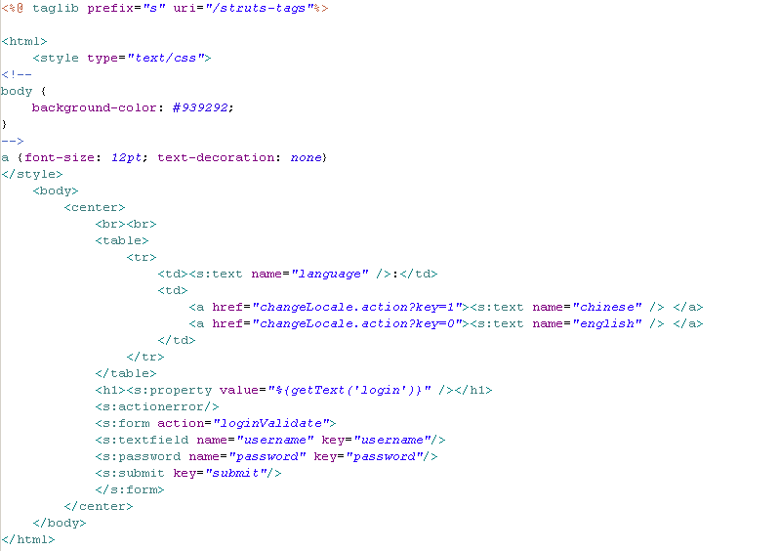
login.jsp页面

Slide 36
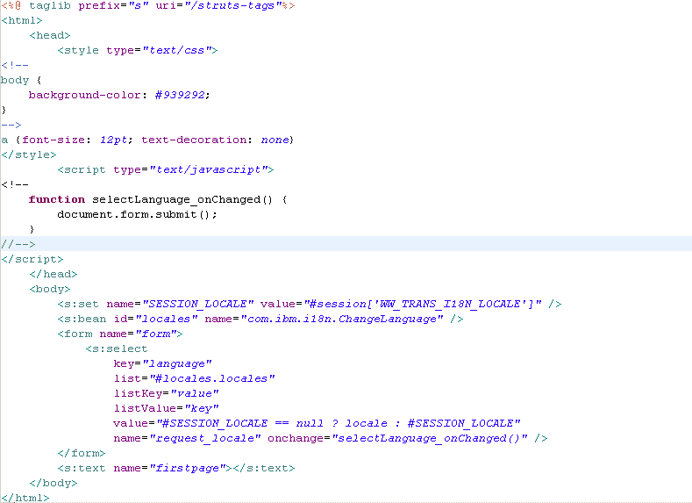
firstPage.jsp

Slide 37
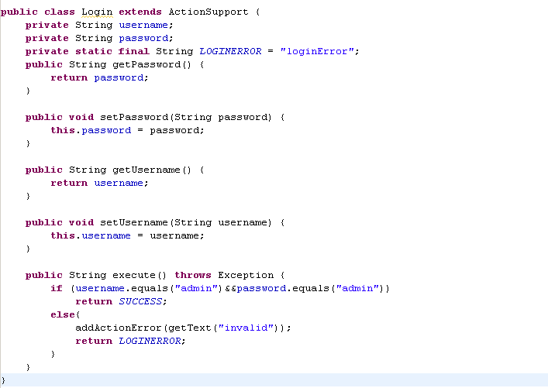
Login.java

Slide 38
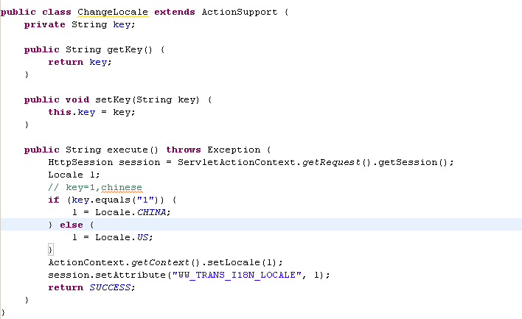
ChangeLocale.java

Slide 39
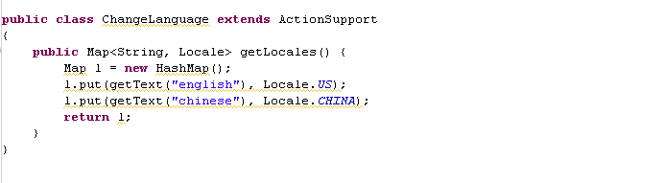
ChangeLanguage.java

Slide 40
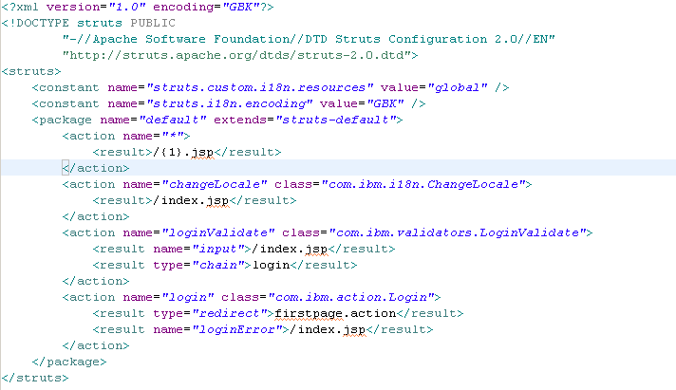
struts.xml

Slide 41


